Slide 1
C Programming 1_conditions

Slide 2
Keyboard input
scanf() - ф-ия ввода с клавиатуры, состоит из двух слов `scan` и `f` (format).
Для записи в переменную значения введенного с клавиатуры в scanf перед переменной необходимо ставить знак амперсанда '&', где & в языке Си это операция взятия адреса переменной

Slide 3
Keyboard input
int a;
printf("type a:");
scanf("%d", &a);
printf("a = %d\n", a);

Slide 4
Keyboard input
int x, y;
printf("Give me 2 numbers: ");
scanf("%d%d", &x, &y);

Slide 5
Comments
В программировании есть возможность комментировать код - такой код компилятор/интерпретатор полностью игнорирует, т.е. комментарии используются разработчиками для разработчиков
// Вся эта строка будет игнорироваться компилятором
/* Такой комментарий открывается через слеш звездочку
и будет комментировать все
пока не встретим звездочку слеш */

Slide 6
Type casting (Приведение типов)
implicit (неявное)
explicit (явное)
int x = 5;
double y = 12.3;
y = x;
x = y;
double z = x / 2; // z = 2.0
int a = 5;
double b = 12.3;
b = (double) a;
a = (int) b;
double c = (double)a / 2; // c = 2.5

Slide 7
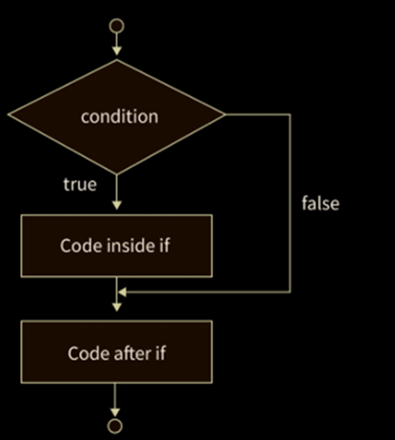
Conditions
В программировании условия позволяют контролировать ход выполнения программы на основе этих условий
Чаще всего можно встретить следующие типы условий
if, if-else и прочие
switch-case
ternary operator (тернарный оператор)

Slide 8
If statement
if (condition) {
// code if condition is true
}
// code after
if (a > 5) {
printf("a > 5!\n");
}
// code after

Slide 9
If-else
Expression is true (истина) | Expression is false (ложь)
int doorCode = 555; if (doorCode == 555) { // body of if } else { // body of else } | int doorCode = 123; if (doorCode == 555) { // body of if } else { // body of else }

Slide 10
If-else-if
if (c == 'y') {
// code for condition1 is true (c = 'y')
} else if (c == 'n') {
// code for condition2 (c != 'y' and c = 'n')
} else {
// code for else (c != 'y' and c != 'n')
}
// code after

Slide 11
True and False (1 and 0)
if (0) {
// ?
} else {
// ?
}
if (-1) {
// ?
} else {
// ?
}
if (1) {
// ?
} else {
// ?
}
1 == истина, 0 == ложь, -1 = ?

Slide 12
Logical Operators
&& | И (AND)
|| | ИЛИ (OR)
! | НЕ (NOT)
==, != | Равно (EQUAL), Не равно (NOT EQUAL)
>, < >=, <= | Больше, Меньше Больше либо равно, Меньше либо равно

Slide 13
Logical Operators
Операторы && (И) и || (ИЛИ) позволяют проверять несколько условий внутри одного блока. Вариант слева заменяем на вариант справа.
if (a == 'y’) {
} else if (a == 'Y') {
}
if (a == 'y' || a == 'Y') {
}
Важно: ставить ровно две палки `||` или ровно два амперсанда `&&`, т.к. в Си одна палка `|` и один амперсанд `&` - это не логические операторы

Slide 14
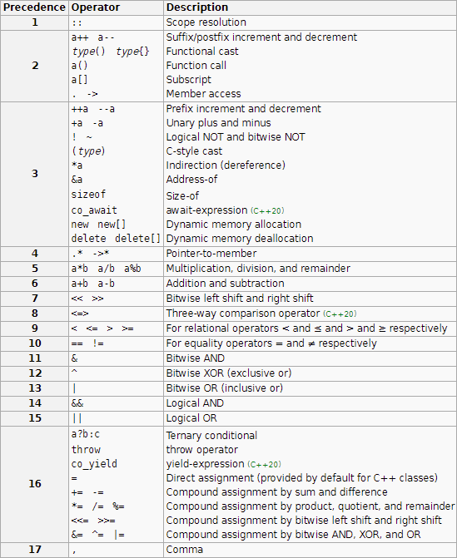
Если не знаете (или не уверены) в каком порядке будут выполнены действия - используйте `()` для обозначения задуманного вами порядка действий. Лишняя пара скобок хуже не сделает
https://pvs-studio.com/en/blog/terms/0064/

Slide 15
is even?
int number = 5;
if (number % 2 == 0) {
printf("%d is even.\n", number);
} else {
printf("%d is odd.\n", number);
}
Символ % - арифметический оператор, дающий остаток от деления целых чисел
(1 % 2 = 1, 2 % 2 = 0, 3 % 2 = 1, 4 % 2 = 0 и т.д..)

Slide 16
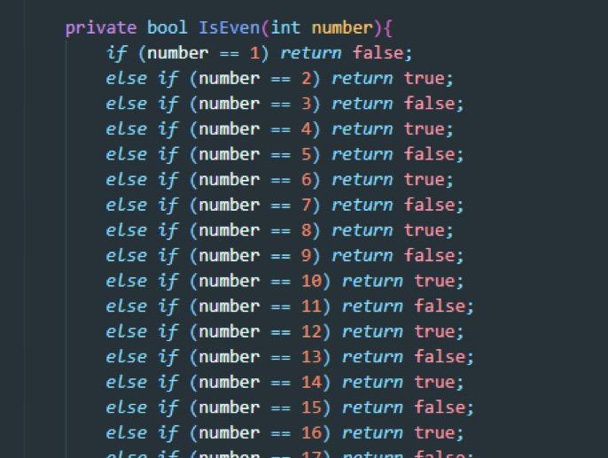
Так не надо

Slide 17
Logical error (=)
// bad
if (a = 6) {
// Условие всегда истинно
}
// not bad
if (6 == a) {
// 6 == a оберегает от ошибок
}

Slide 18
Logical error (!= || !=)
Для любых var всегда истина
if (var != s1 || var != s2) {
// ...
} else {
// ...
}
var | var != s1 | var != s2 | ||
s1 | 0 | 1 | 1
s2 | 1 | 0 | 1
none | 1 | 1 | 1

Slide 19
Logical error (== && ==)
Для любых var всегда ложь
if (var == s1 && var == s2) {
// ...
} else {
// ...
}
var | var == s1 | var == s2 | &&
s1 | 1 | 0 | 0
s2 | 0 | 1 | 0
none | 0 | 0 | 0

Slide 20
Logical error (== || !=)
Результат не зависит от var == s1
if (var == s1 || var != s2) {
// ...
} else {
// ...
}
var | var == s1 | var != s2 | ||
s1 | 1 | 1 | 1
s2 | 0 | 0 | 0
none | 0 | 1 | 1

Slide 21
Logical error (== && !=)
Результат не зависит от var == s2
if (var == s1 && var != s2) {
// ...
} else {
// ...
}
var | var == s1 | var != s2 | &&
s1 | 1 | 1 | 1
s2 | 0 | 0 | 0
none | 0 | 1 | 0

Slide 22
{} и if-else
Фигурные скобки в условных выражениях на языке Си опциональны и если их не поставить, то это будет означать, что мы хотим выполнить самую первую ближайшую инструкцию под if (или else)
if (a == 5)
printf("a == 5!\n"); // Выполниться если a равно 5
printf("hello!\n"); // Выполнится в любом случае (табы/пробелы не важны)
if (a == 5)
printf("a == 5!\n"); // Ок
printf("hello!\n"); // Ошибка! Больше одной инструкции без фигурных скобок
else
printf("else here"); // Ок

Slide 23
Ternary Operator
Тернарный оператор (от латинского тройной). Означает следующее: Если Q, то P1, иначе P2
if .. else | Ternary Operator
int a = 3, b = 5; int max; if (a > b) { max = a; } else { max = b; } | int a = 3, b = 5; int max; max = a > b ? a : b;

Slide 24
switch .. case
switch (a) {
case 'a':
// ...
break;
case 'b':
// ...
break;
case 'c':
// ...
break;
case 'd':
// ...
break;
default:
// ...
}
if (a == 'a') {
// ...
} else if (a == 'b') {
// ...
} else if (a == 'c') {
// ...
} else if (a == 'd') {
// ...
} else {
// ...
}
Если не поставить break, то после выполнения кода текущего case вы провалитесь в нижестоящий case;
break (ломать) – остановить/выйти из switch;
switch-case использует хэш-таблицы и бинарный поиск под капотом;

Slide 25
Branch prediction
Предсказатель переходов
Статическое предсказание
Выбираем одну из веток и только она в кэш кладется
Динамическое предсказание
Набираем статистику тех кто чаще выполняется и их кладем в кэш

Slide 26
Branch misprediction and cache misses
if (e1) {
/*...*/
if (e2) {
/*...*/
} else if (e2_2) {
if (e3) { if (e4) {/*...*/} else {/*...*/} }
} else if (e2_3) {
/*...*/
} else if (e2_4) /*...*/ else if (e2_5) /*...*/ else /*...*/
/*...*/
} else {
/*...*/
}
/*...*/
Процессор такому не обрадуется (особенно если такое условие проверяется много раз) и будет частенько простаивать из-за промахов, поэтому обычно хорошим тоном является не писать много вложенных условий (условия в условиях), а ограничиваться до 3-4, если выходит больше, то возможно мы делаем что-то не правильно
Подобные промахи процессора в кэше называют cache miss (промах кэша), когда процессор вынужден загрузить данные из более медленной памяти (например оперативной памяти), т.к. нужных данных не оказалось в кэше процессора

Slide 27


Github
https://github.com/kruffka/C-Programming

